Slide 2
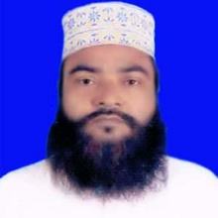
শিক্ষক পরিচিতি
মাও:আ,ও,ম ফারুক হোসাইন
সুপার
বড়দারোগা হাট সি,উ,ই দাখিল মাদ্রাসা
সীতাকুন্ড,চট্টগ্রাম
মোবাইল:০১৮১৮৪৩৩৪৮৬
ইমেইল:aomfaruk1177@gmail.com

Slide 3
পাঠ পরিচিতি
হাদিস শরীফ
১০ম শ্রেণি
দরিদ্র আওধ্যায়

Slide 4
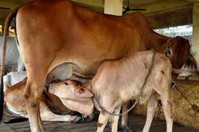
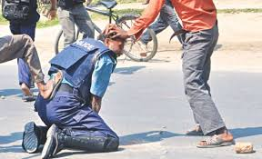
এসো কিছু ছবি দেখি

Slide 5
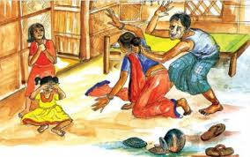
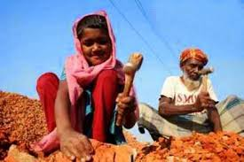

Slide 6
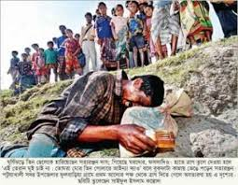
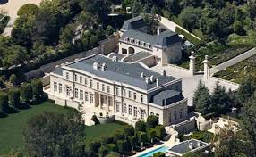
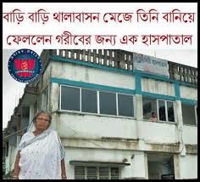
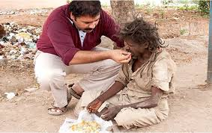
পূর্বে অনেক সম্পদ ছিল ।
এখন কোনো সম্পদ নেই।
অনেক দরিদ্র ছিল
এখন অনেক ধনী হয়েছে।

Slide 7
শিখন ফলঃ
এ অধ্যায়ে শিক্ষার্থীরা জানতে পারবে ----
শরীয়াতের দৃষ্টিতে ظلم এর পরিচয়।
ظلم عظىم এর পরিচয়।
জালেমের পরিনতি
কেয়ামতের সর্বনিকৃষ্ট ব্যক্তির পরিচয়
مفلس এর পরিচয় ওপরিনতি
ظلم কে অন্ধকারের সাথে তুলনা করার কারণ
شرك এর প্রকারভেদ
Notes:
ب

Slide 8
জালেমের পরিনতি সর্ম্পকে রাসুল (সঃ) ইরশাদ করেন-
عن ابن عمر رضى الله تعالى عنه ان النبى صلى الله عليه وسلم قال الظلم ظلمات يوم القيامة (متفق عليه)
অনুবাদ-
হযরত আব্দুল্লা ই বনে ওমর(রাঃ) হতে বণির্ত। নবি করিম (স) বলেছেন, অত্যাচার কেয়ামত দিবসে অন্ধকারের কারণ হবে। (বুখারী মুসলিম)
Notes:
ن

Slide 9
مفلس এর পরিচয় সর্ম্পকে রসুল(স) বলেনঃ
عن ابى هريرة رضى الله تعالى عنه قال قال رسول الله صلى الله عليه وسلم من كانت له مظلمة لاخيه من عرضه او شي فليتحلله منه اليوم قبل ان لا يكون دينار ولا درهم ان كان له عمل صالح اخذ منه يقدرمظلمته وان لم يكون له حسنات اخذ من سيئات صاحبه فحمل عليه (رواه البخارى)

Slide 10
অনুবাদ
হযরত আবু হোরায়রা(রাঃ) হতে বর্নিত। তিনি বলেন, রাসুলুল্লাহ (স) বলেছেন, যে ব্যক্তি কোনো মুসলমান ভাইয়ের প্রতি তার মান সম্মান কিংবা অন্য কোনো বিষয়ে জুলুম করেছে, সে যেন সে দিনের পূর্বেই তার কাছ থেকে ক্ষমা করিয়ে নেয়, যে দিন তার কাছে কোনো দীনার বা দীরহাম থাকবেনা। যদি তার কোনো নেক আমল থাকে, তবে তার অত্যাচার অনুসারে তার কাছ থেকে নেক আমল নিয়ে নেয়া হবে। আর যদি নেক আমল না থাকে, তবে অত্যাচারিত ব্যক্তির পাপ নিয়ে তার ওপর চাপিয়ে দেয়া হবে। (বুখারী)

Slide 11
مفلس সর্ম্পকে রসুল (স) আরো বলেনঃ
عن ابى هريرة رضى الله تعالى عنه ان رسول الله صلى الله عليه وسلم قال اتدرون ما المفلس قالوا المفلس فينا من لا درهم له ولا متاع فقال ان المفلس من امتى من يْاتى يوم القيامة بصلوة وصيام و زكوة و يأتى قد شتم هذا وقذف هذا واكل مال هذا وسفك دم هذا وضرب هذا فيعطى هذا من حيناته وهذا من حسناته فان فنيت حسناته قبل ان يقضى ما عليه اخذ من خطا ياهم فطرحت عليه ثم طرح فى النار رواه مسلم

Slide 12
আনুবাদঃ
হযরত আবু হোরায়রা (রঃ) হতে বর্নিত আছে যে নিশ্চয় রাসুলুল্লাহ (স) বলেছেন, তোমরা কি জান, দরিদ্র কে? তারা (সাহাবায়েকেরাম) বলেন, আমাদের মধ্যে যার টাকা পয়সা, ধনসম্পদ নেই,সে-ই দরিদ্র। রসুল (স) বলেছেন, কিয়ামতের দিন আমার উম্মতের মধ্যে সে ব্যক্তি দরিদ্র হবে,যে দুনিয়া থেকে নামায, রোযা ও যাকাত আদায় করে আসবে, কিন্তু সাথে সেসব লোকেও নিয়ে আসবে যে, সে কাউকে গালি দিয়েছে , কারো অপবাদ রটিয়েছে,কারো সম্পদ আত্নসাত করেছে, কাউকে হত্যা করেছে এবং কাউকে প্রহার করেছে। এমন ব্যক্তিদেরকে তার পূর্ণসমূহ দিয়ে দেয়া হবে।আর যদি পাওনাদারের পাওনা পূরণের পূর্বে তার পূণ্য শেষ হয়ে যায়, তাহলে পাওনাদারদের গুনাহ তথা পাপসমুহ তার উপর ঢেলে দেয়া হবে,অতপর তাকে অগ্নিতে নিক্ষেপ করা হবে।(মুসলিম)

Slide 13
পরিভাষায়ঃ
* কোন বস্তুকে তার নিদির্ষ্ট স্থান থেকে সরিয়ে অন্য স্থানে রাখার নামই হলো ظلم
যেমনঃ আল্লাহ তায়ালা বান্দার অন্তরকে তার যিকির ও তার সৃষ্টি নিয়ে চিন্তাগবেষণা করার জন্য সৃষ্টি করেছেন। যারা তা না করে দুনিয়ার বিভিন্ন চিন্তা তার অন্তরে স্থান দেয়, সে অব্যশই ظلم করেছে।
* মোট কথা কোনো বস্তুর হ্রাস বৃদ্ধি করা ও তাকে নিজস্ব স্থান থেকে দূরে রাখাকেই ظلم বলে।

Slide 14
মূল্যায়ন
তাহাকিক করঃ
مفلس – نزلت- احسن - تدرون - لم يلبسون
১। مفلس কাকে বলে ?
২। জালেম কাকে বলে?
৩। অত্যাচার কেয়ামত দিবসে অন্ধকারের কারণ কেন?

Slide 15
একক কাজ
তাহাকিক করঃ
مفلس – نزلت- احسن - تدرون - لم يلبسون

Slide 16
দলীয় কাজ
১। مفلس কাকে বলে ?
২। জালেম কাকে বলে?
৩। অত্যাচার কেয়ামত দিবসে অন্ধকারের কারণ কেন?

Slide 17
বাড়ির কাজ
জালেমের পরিনতি সর্ম্পকে অন্য একটি হাদিস মুখস্ত করে লিখে আনবে।

Slide 18
সবাইকে ধন্যবাদ

